Slide 1


Литературное чтение
2 «Б» класс
Учитель Малиновская Наталья Викторовна

Slide 2
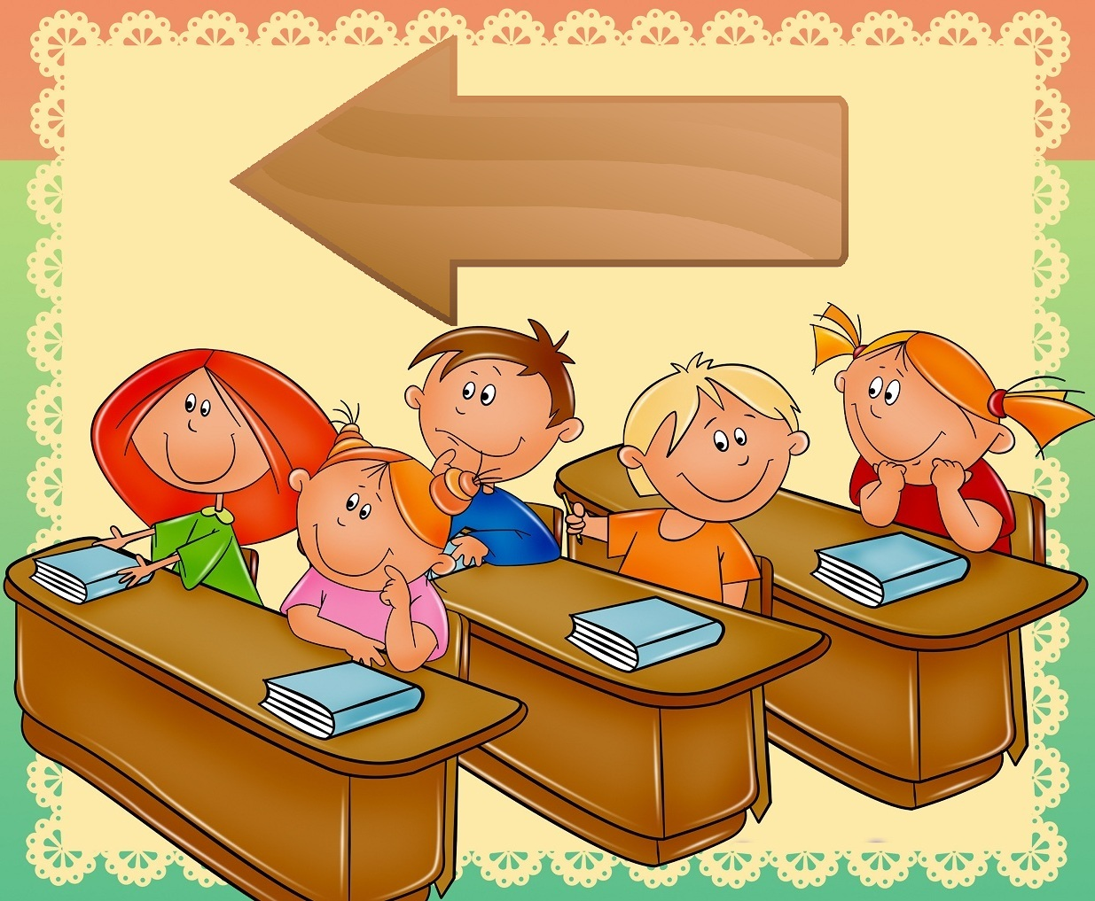
Мы будем учиться
Задавать вопросы…
пересказывать…
читать…

Slide 3

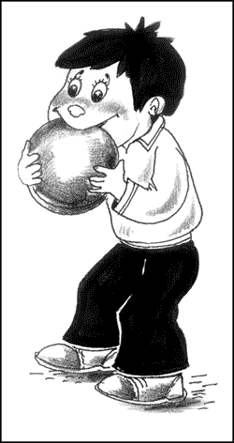
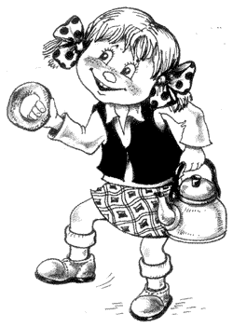
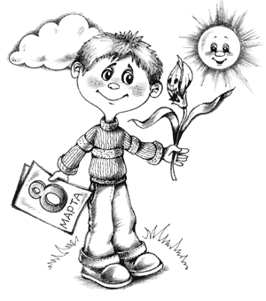
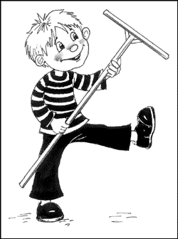
Страна улыбок и смеха

Slide 4
Мои успехи
Я молодец!
 |  |  | Очень хорошо!
 |  | Хорошо!
 | Можно и лучше!
Нужно поработать!

Slide 5
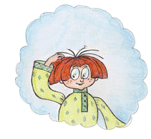



Страна вопросов и ответов
?
?
?

Slide 6

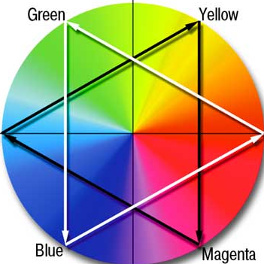
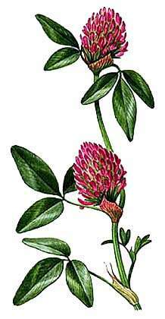


Slide 7
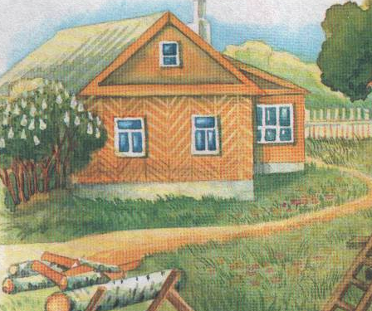

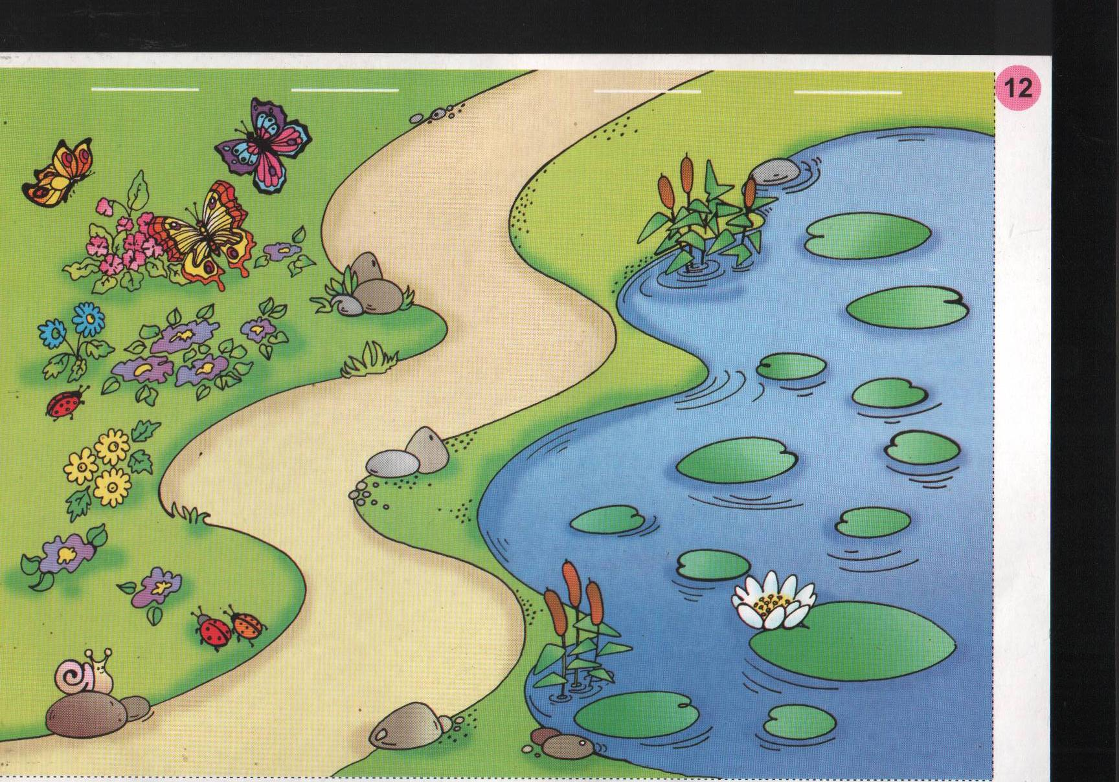
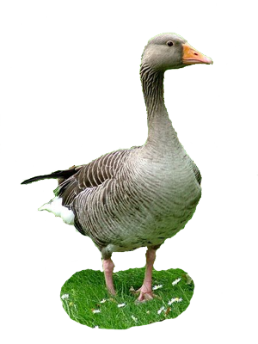

Slide 9

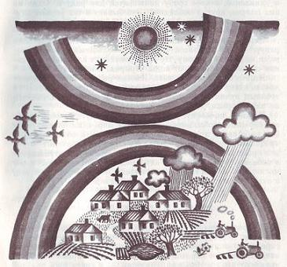
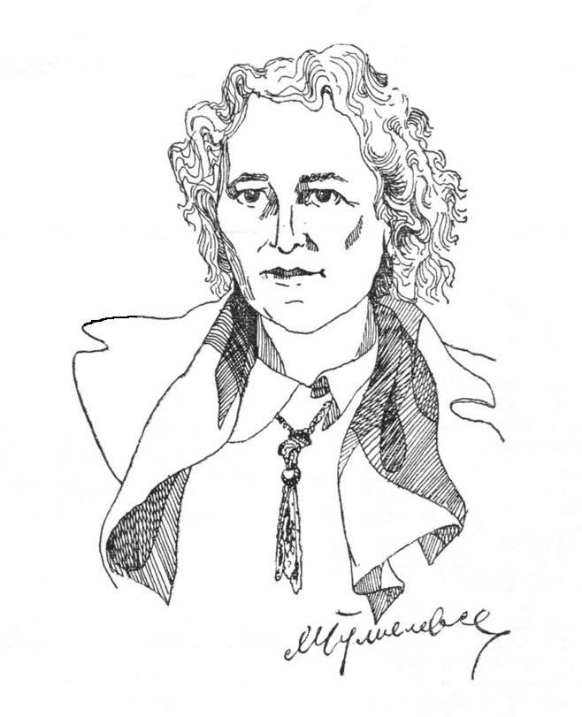
РАДУГА
Почему бывает радуга?
М. Гумилевская
ДУГА
ворота

Slide 10
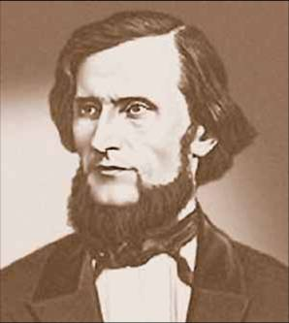
Константин Дмитриевич Ушинский
(1824-1870 г.)

Slide 11



«Солнце и радуга»
К. Ушинский

Slide 12

Картинная галерея
изобразительное искусство

Slide 13
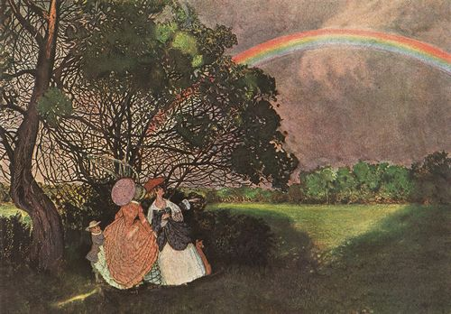
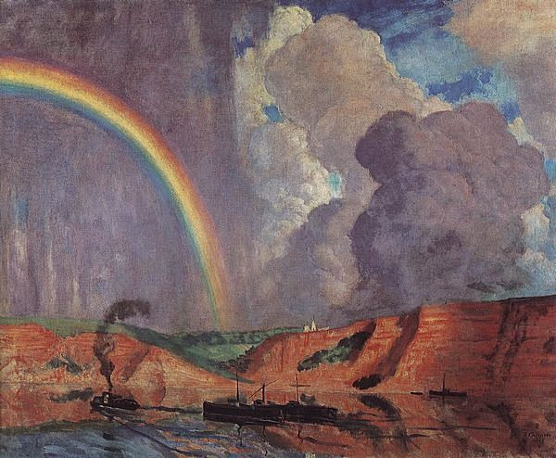
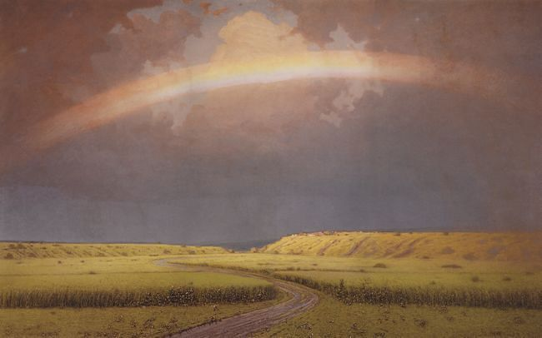
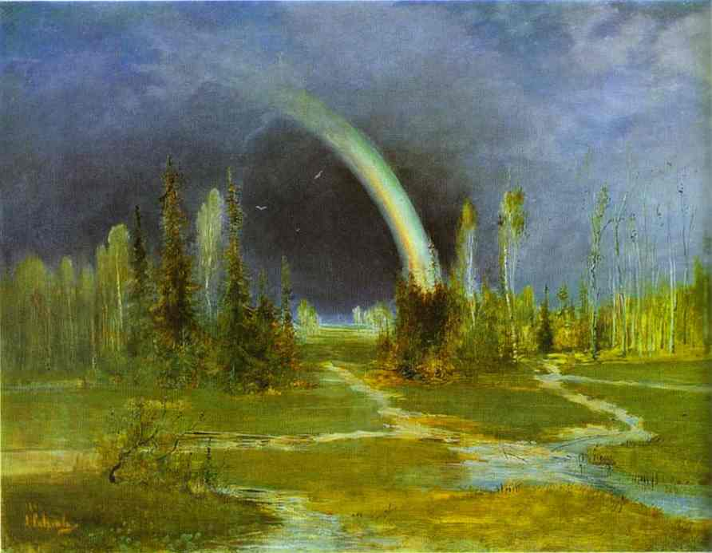
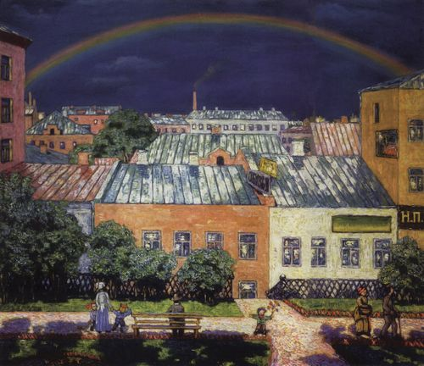
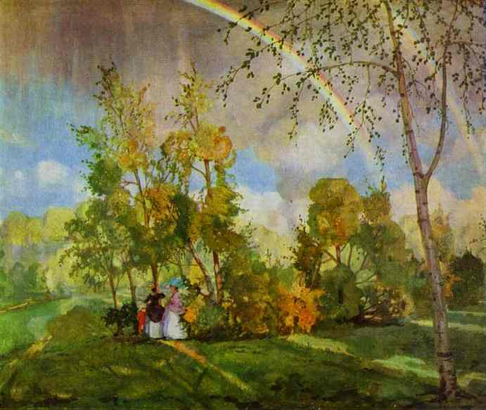
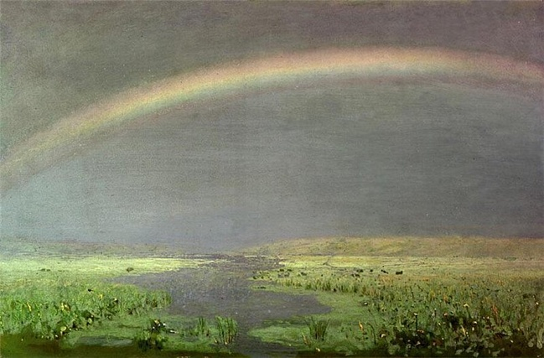
АРХИП КУИНДЖИ «РАДУГА»
НИКОЛАЙ КРЫМОВ
«МОСКОВСКИЙ ПЕЙЗАЖ. РАДУГА»
КОНСТАНТИН СОМОВ «РАДУГА»
БОРИС КУСТОДИЕВ «РАДУГА»
АЛЕКСЕЙ САВРАСОВ
«ПЕЙЗАЖ С РАДУГОЙ»
КОНСТАНТИН СОМОВ
«ПЕЙЗАЖ С РАДУГОЙ»
Архип Иванович Куинджи
Радуга. 1885-95 г.г.
ВОТ КАКОЙ РАЗНОЙ БЫВАЕТ РАДУГА

Slide 14



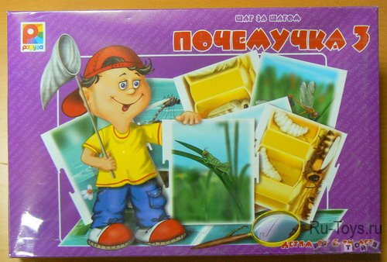
До встречи на страницах книг !

